Slide 1
Проект Бот-Экскурсовод
Телеграмм бот представляет из себя путеводитель, взаимодействуя с которым пользователи получают необходимую информацию по федеральной территории Сириус.

Slide 2
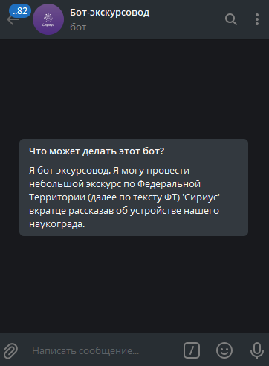
Введение
Задача: Разработать бота-экскурсовода в Телеграм.
Тема бота: Ориентирование по ФТ Сириус, экскурсионный материал

Slide 3
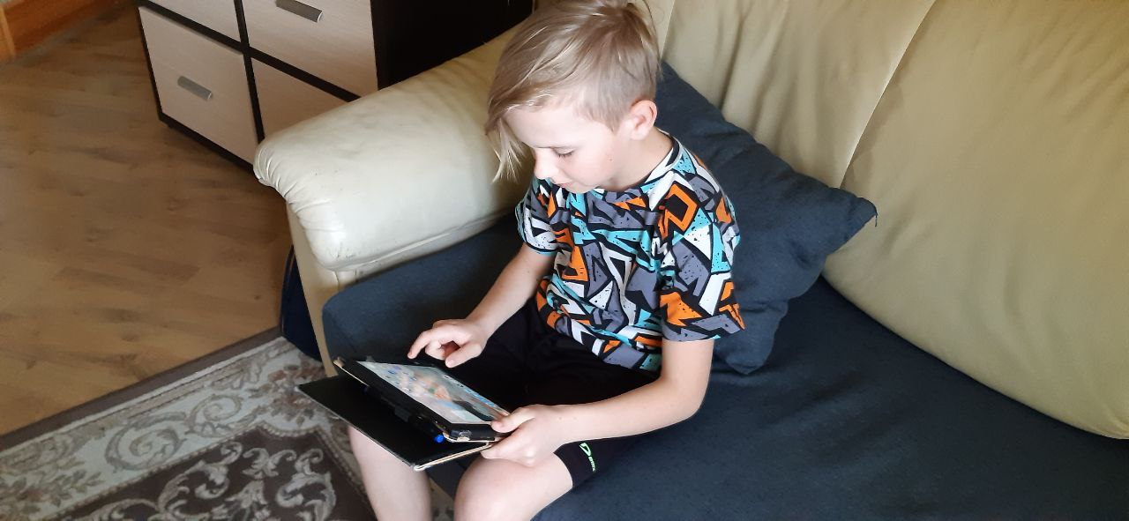
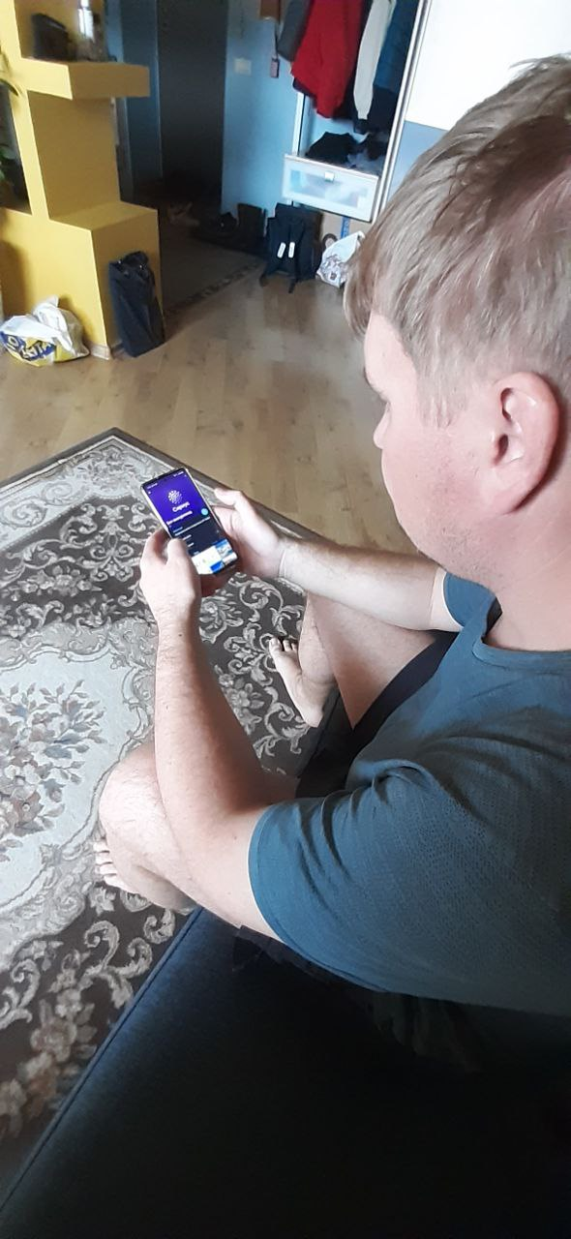
Описание реализации
Работу над проектом начал с разработки структуры которую нанёс на бумагу с указанием основных блоков и логических связей.
Следующим этапом было написание кода на Python 3 c использованием библиотеки PyTelegramBotAPI.
Хочу отметить что в силу ограничения по времени возможно не успел оптимизировать код но это не ограничивает работоспособность бота.
Далее был этап тестирования в котором мне помогали мои родители и младший брат
давали обратную связь по оптимизации визуального представления.
С использованием программного пакета Photoshop я оформил начальный экран.
И снова тестировали всей семьей включая младшего брата.
Созданием бота я занимался первый раз, работать над проектом мне понравилась.
Результат можно протестировать введя в поиске: @SiriusGuideBot

Slide 4
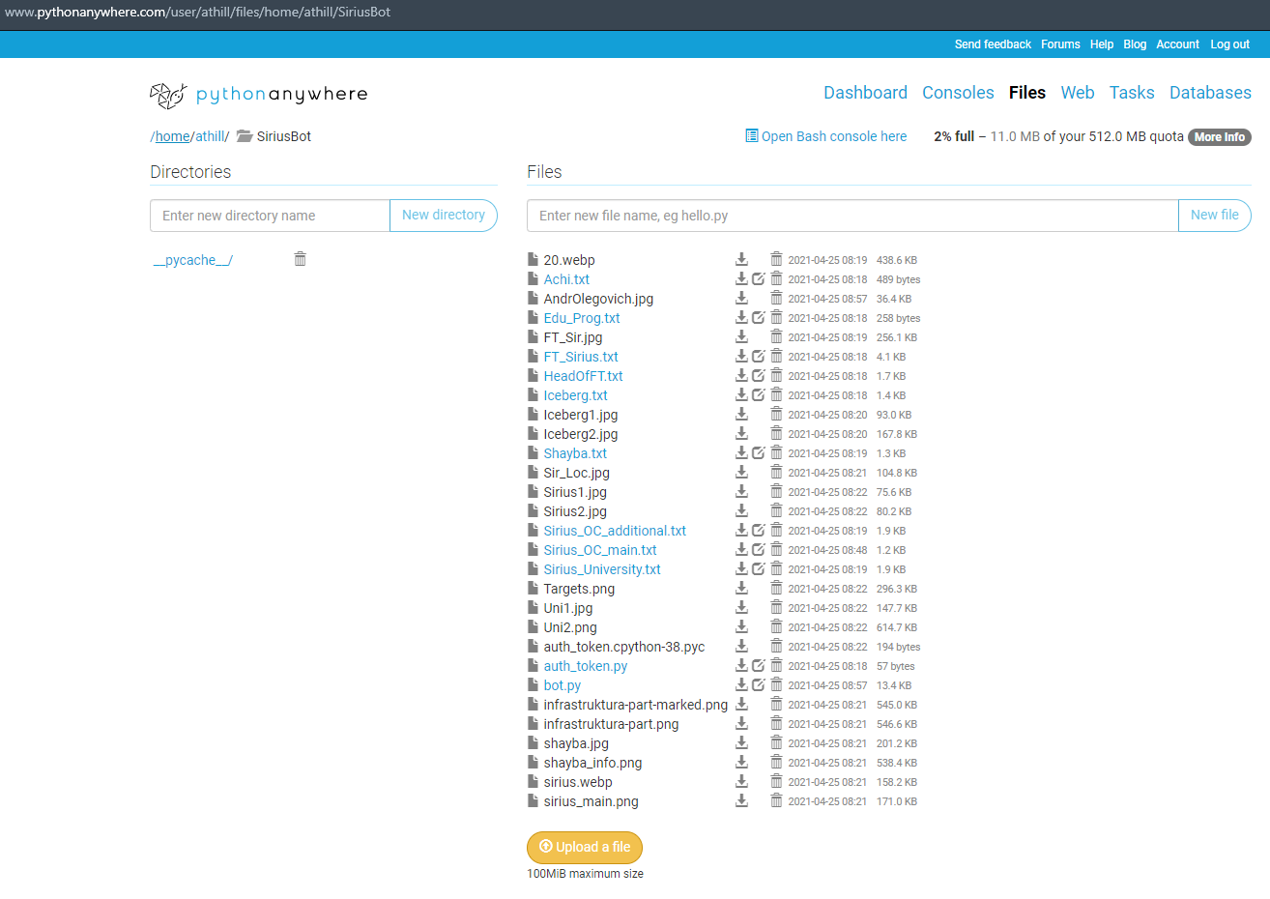
Спасибо за внимание
Бот в Телеграм: @SiriusGuideBot
Мой номер телефона/телеграм: 89646735814
Ссылка на GitHub: https://github.com/Savely-Golubev/SiriusGuideBot Бот размещён на PythonAnywhere:
С уважением, разработчик бота Голубев Савелий Алексеевич

